Slide 1
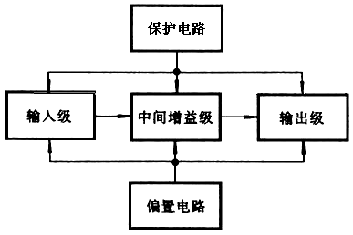


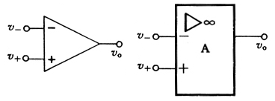
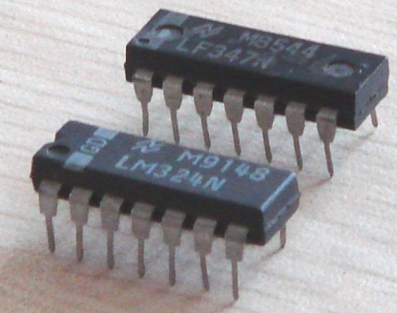
第4章 集成运算放大器
Integrated Operational Amplifier
A_{v} 很大：(10⁴ ~ 10⁷)
R_{i} 很大：(几 kΩ ~ 10⁵ MΩ )
R_{o} 很小：(几十 Ω)
静态输入、输出电位均为零

Slide 2
偏置电路：为各级放大电路设置合适的静态工作点。采用电流源电路。
输入级：前置级，多采用差分放大电路。要求R_{i}大，A_{d}大， A_{c}小，输入端耐压高。
中间级：主放大级，多采用共射放大电路。要求有足够的放大能力。
输出级：功率级，多采用准互补输出级。要求R_{o}小，最大不失真输出电压尽可能大。

Slide 3

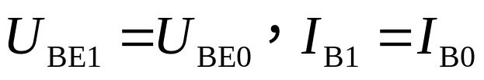
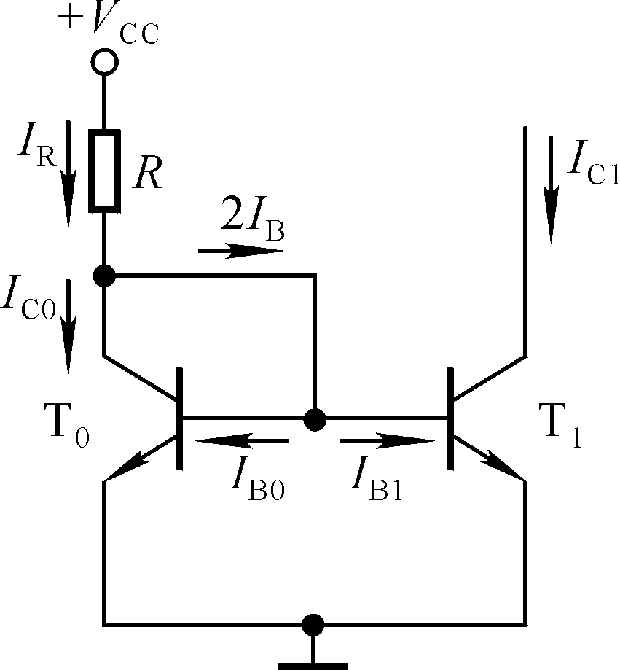
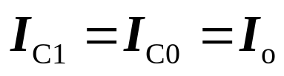
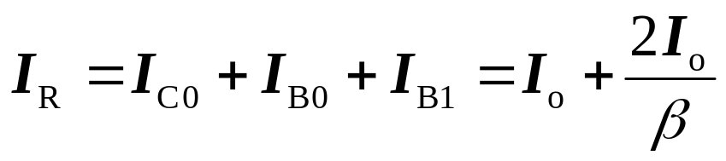
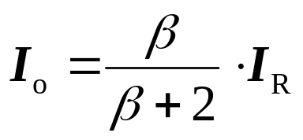


一、电流源电路
直流状态工作时，要求I_{o}精度高、热稳定性好；
交流状态工作时，要求R_{o}大(理想情况R_{o}→∞)。
1、镜像电流源

Slide 4
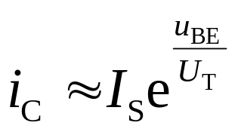

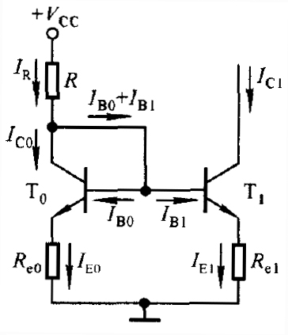
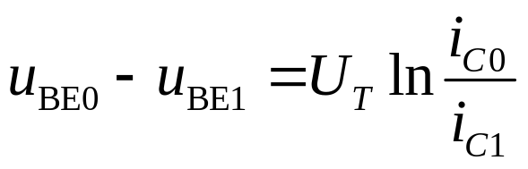
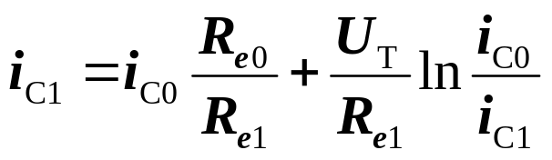
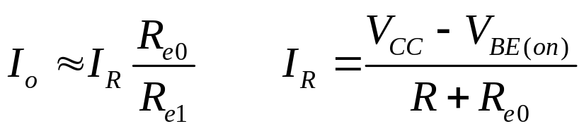
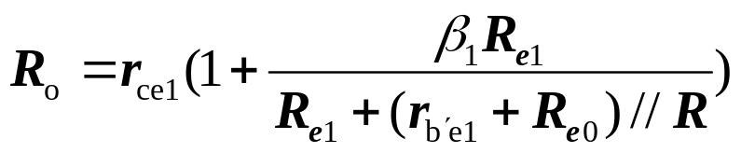
2、比例电流源

Slide 5
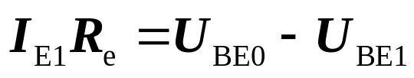
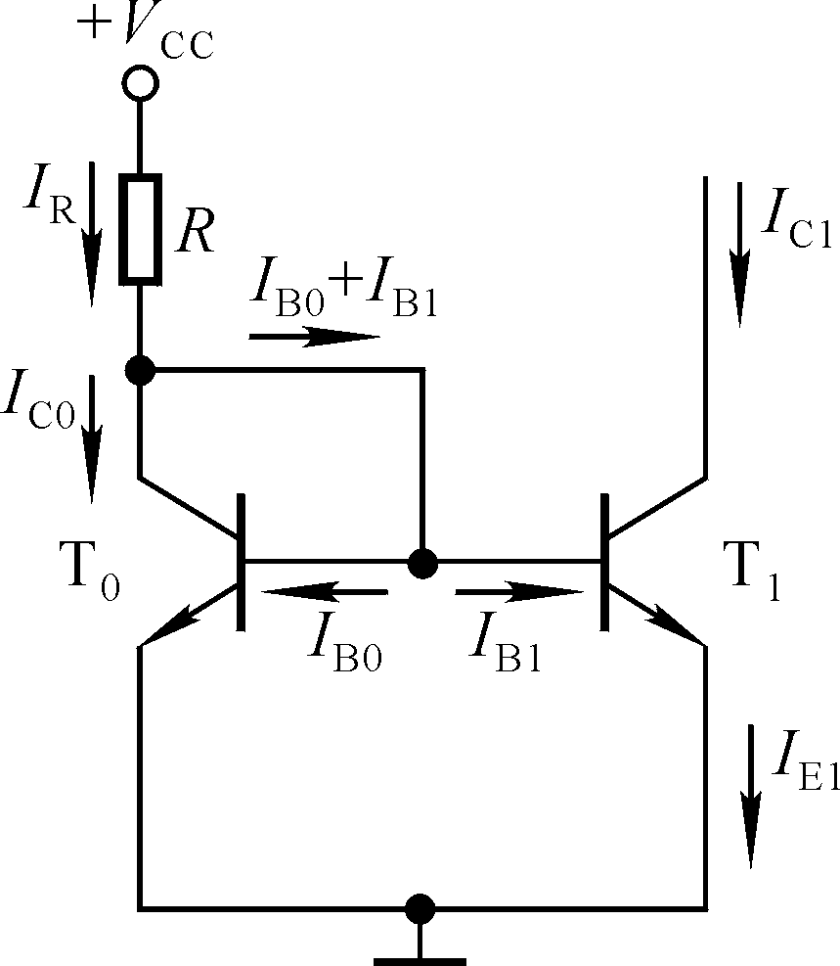
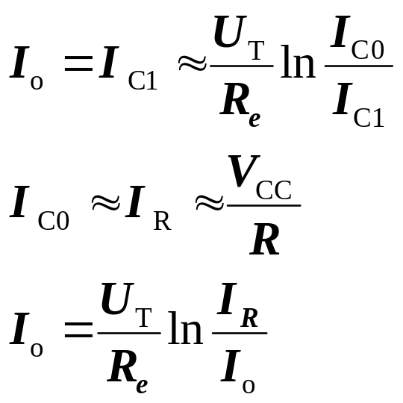
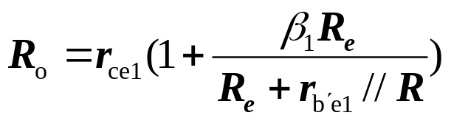
3、微电流源
R_{e}
例：I_{R}=1mA 、I₀=20μA 、R_{e}≈5kΩ

Slide 6
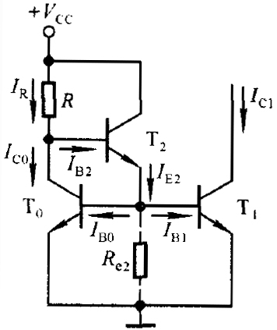
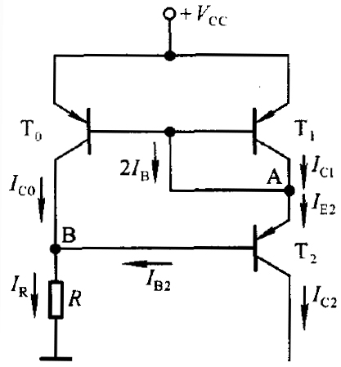
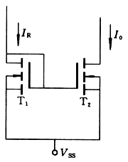
4、其他电流源

Slide 7
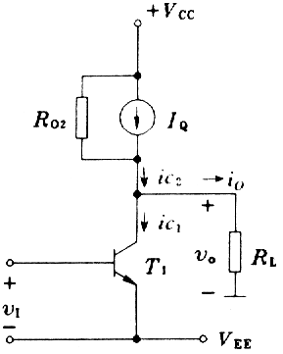
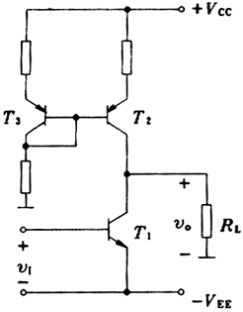
实例：

Slide 8
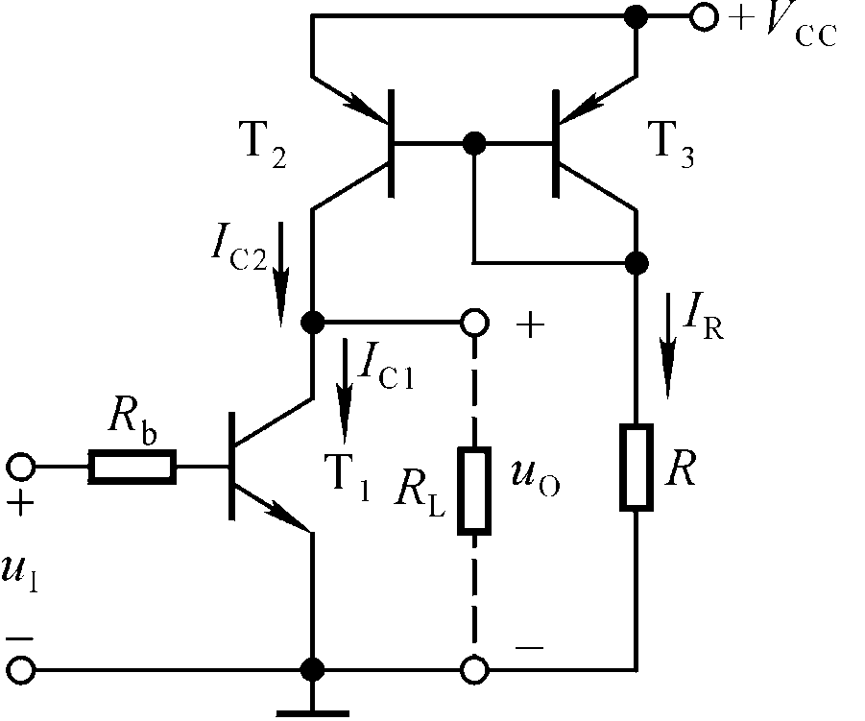
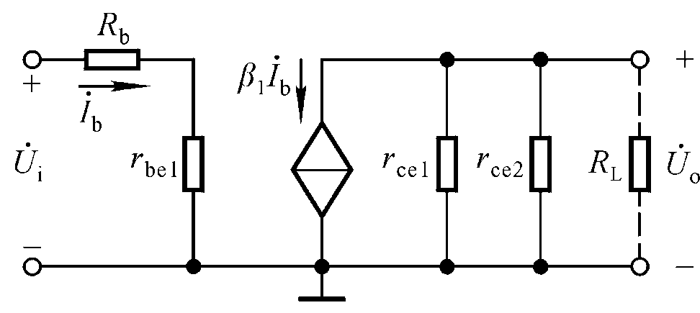
讨论:
① 哪只管子为放大管？
② 其集电极静态电流约为多少？
③ 画出交流等效电路。

Slide 9
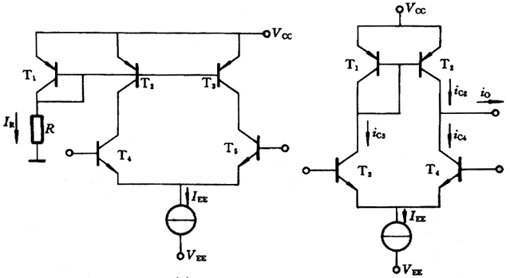
实例：

Slide 10
具有双端输出效果的单端输出电路
+V_{CC}
i_{c3}
T₃
T₄
i_{c4}
i_{L}
i_{c1}
i_{c2}
R_{L}
u_{o}
T₁
T₂
u_{i}
I₀
差模信号：
V_{EE}
i_{L} = i_{c2} + i_{c4}
= i_{c2} + i_{c1}
= 2i_{c1}
u_{o}= 2i_{c2}R_{L}
i_{L} = i_{c1} – i_{c2} = 0
u_{oc} = 0
共模信号：

Slide 11
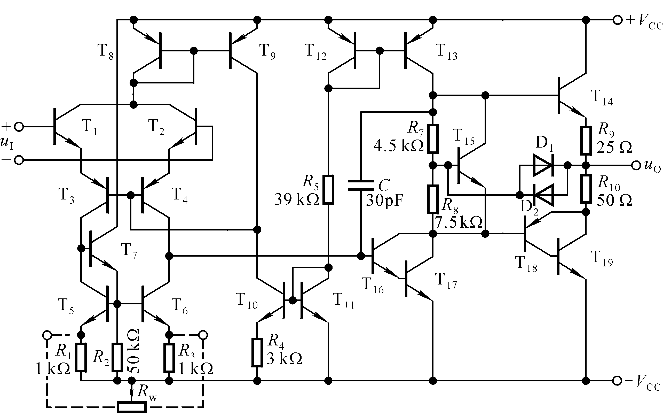
二、F007——通用型集成运放

Slide 12
若在集成运放电路中能够估算出某一支路的电流，则这个电流往往是偏置电路中的基准电流。

Slide 13
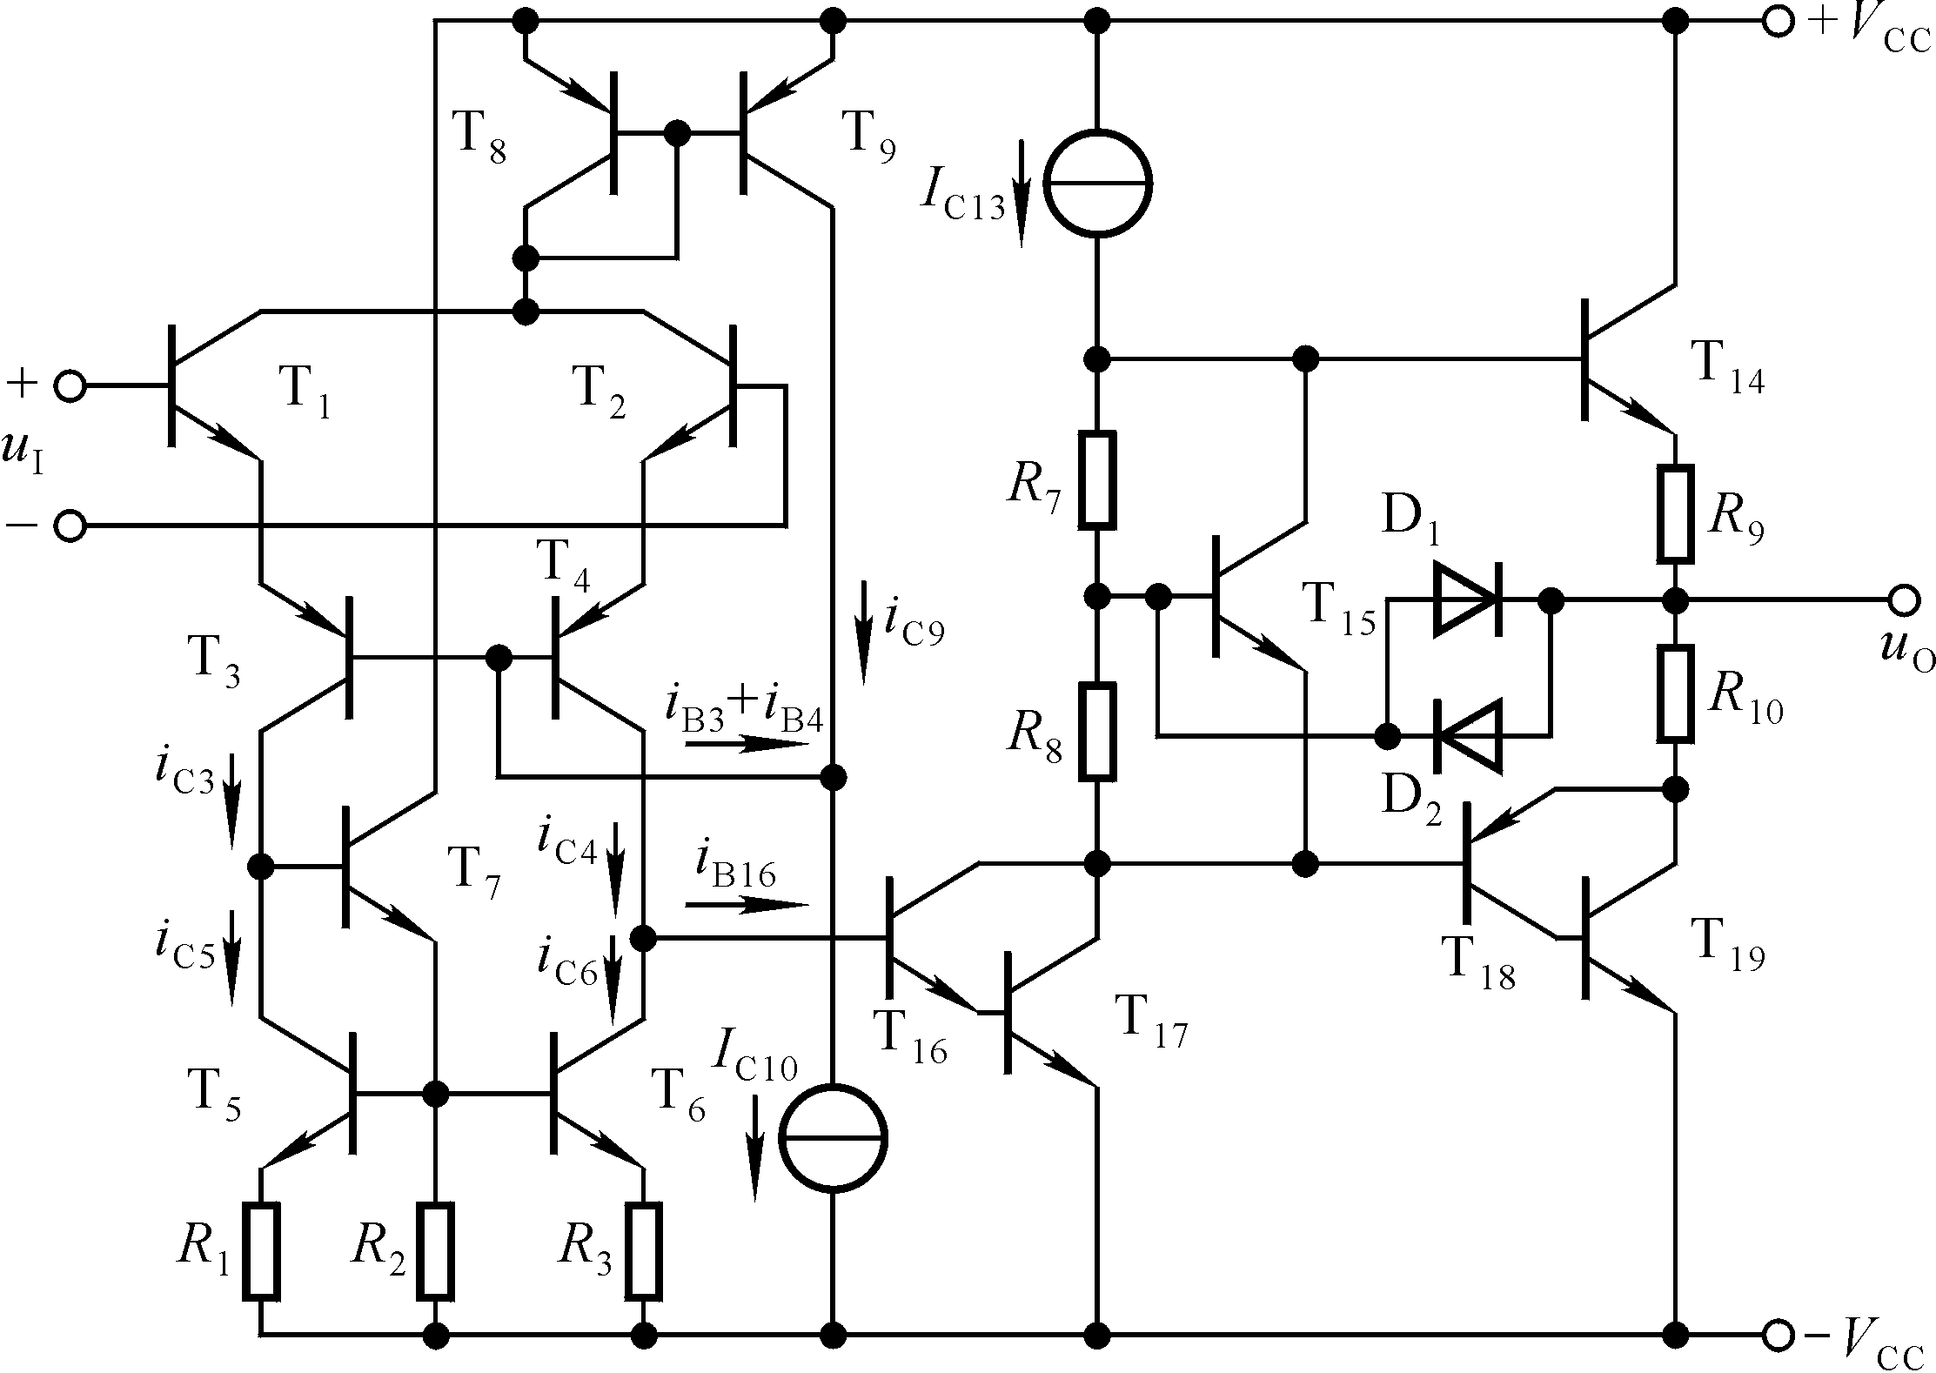
三级放大电路
双端输入、单端输出差分放大电路
以复合管为放大管、恒流源作负载的共射放大电路
用U_{BE}倍增电路消除交越失真的准互补输出级

Slide 14
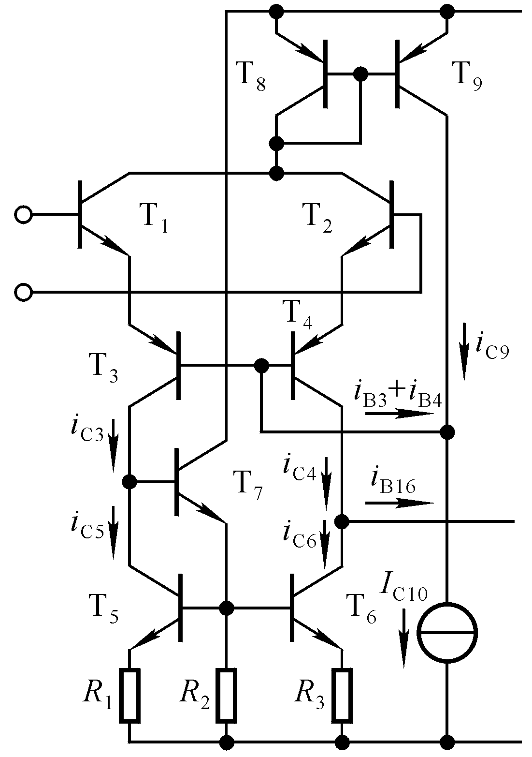
输入级：
共集—共基组合电路
电流源偏置
有源负载
单端输出具有双端输出特性
共模负反馈
输入级特点：
共模抑制比高、输入电阻大、差模增益大
共集-共基形式
T₁和T₂从基极输入、射极输出
T₃和T₄从射极输入、集电极输出
Q点的稳定：
T（℃）↑→I_{C1}↑ I_{C2}↑ →I_{C8}↑ →I_{C9}↑
I_{C10}不变→ I_{B3}↓ I_{B4}↓ → I_{C3} ↓ I_{C4}↓

Slide 15


Slide 16
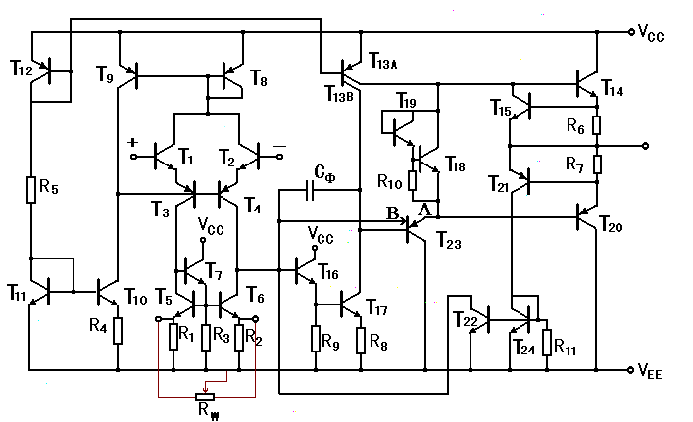

Slide 17
集成运放的主要性能指标
指标参数 F007典型值 理想值
开环差模增益 A_{od} 106dB ∞
差模输入电阻 r_{id} 2MΩ ∞
共模抑制比 K_{CMR} 90dB ∞
输入失调电压 U_{IO} 1mV 0
U_{IO}的温漂d U_{IO}/dT(℃) 几μV/ ℃ 0
输入失调电流 I_{IO} (│ I_{B1}- I_{B2} │) 20nA 0
U_{IO}的温漂d U_{IO}/dT(℃) 几nA/ ℃ 0
最大共模输入电压 U_{Icmax} ±13V
最大差模输入电压 U_{Idmax} ±30V
-3dB带宽 f_{H} 10Hz ∞
转换速率 SR(=du_{O}/dt│_{max}) 0.5V/μS ∞
20lg│A_{od}│
使u_{O}为0在输入端所加的补偿电压
超过此值不能正常放大差模信号
超过此值输入级放大管击穿

Slide 18
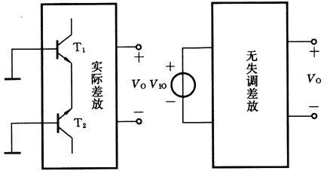

输入失调电压（U_{IO}）
由两管参数不对称(如 V_{BE(on)}、I_{S}、R_{C} 不等)引起失调。

Slide 19
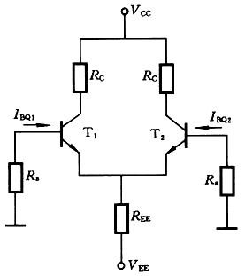
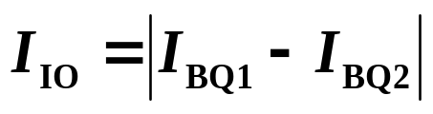
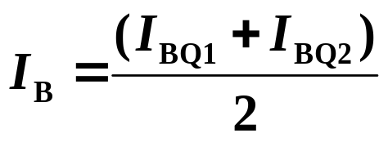
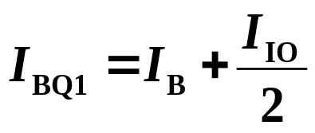
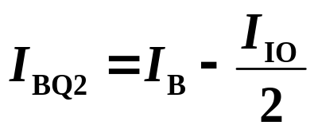
输入失调电流（I_{IO}）
两管 β 不等，造成 I_{CQ1} ≠ I_{CQ2}

Slide 20
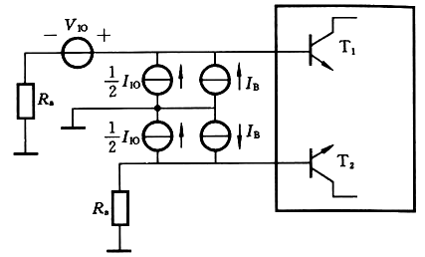
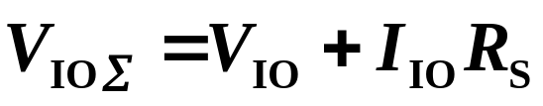
失调模型
总输入失调电压
R_{S} 较小，失调以 V_{IO} 为主，选 V_{IO} 小的差放
R_{S} 较大，失调以 I_{IO}为主，应选 I_{IO} 小的差放

